Slide 1
Coesione è competizione
Mantova, 23 Giugno 2023

Slide 2
Perché coesione è competizione?
Perché le imprese scelgono di essere coesive?
perché la SOSTENIBILITÀ - anche nella sua accezione più ampia e complessa - passa per comportamenti che coinvolgono una pluralità di stakeholders
perché soprattutto per le PMI l’INNOVAZIONE aziendale – più che per centri di ricerca – è open innovation
perché la SCARSITÀ di risorse (materie prime, risorse umane) è una priorità attuale e non può essere superata da soli
perché il contesto di PERMA-CRISI richiede una risposta collettiva
perché tutto ciò richiede ASCOLTO e COINVOLGIMENTO, rispetto per il creato e attenzione per persone e comunità
2

Slide 3
Le relazioni chiave delle imprese coesive (1)
IMPRESE E
CLIENTI
IMPRESE E LAVORATORI
IMPRESE E
ALTRE IMPRESE
IMPRESE E
FINANZA
brand
co-produzione
community
km 0 e filiera corta
sperimentazione congiunta
convergenza di valori
crowdfunding
trasparenza
esperienza di acquisto
apprendimento continuo
management diffuso
work life balance
valore dei dipendenti
soddisfazione condivisa
communityship
intelligenza diffusa
intraprenditori
life skills
welfare
azionariato diffuso
trasparenza e apertura
supply chain finance
mutualismo creditizio
trasformazione dell’offerta
integrazione dei servizi
confirming
reverse factoring
crowdfunding
fintech
digital lending
deep tier financing
legami fiduciari
strategie e progetti condivisi
modelli codificati
collaborazioni spontanee
conoscenze e saperi filiere
sistemi economici coesivi
utilizzo efficace delle risorse
catene di fornitura
contratti di rete

Slide 4
Le relazioni chiave delle imprese coesive (2)
IMPRESE E
NON PROFIT
IMPRESE E
RICERCA
IMPRESE E ISTITUZIONI
intelligenza sociale
innovazione sociale
capitalismo umanista
responsabilità sociale e territoriale
società benefit
economie non monetarie
open innovation
rigenerazione urbana
comunità
welfare condiviso
open innovation
sviluppo di talenti
competenze strategiche
rigenerazione urbana
innovation hub
valore condiviso
terza missione
design thinking
start-up
skill 4.0
co-creazione
identità locali
servizi pubblici locali
attrattività territoriale
costruzione di consenso
economia circolare
sviluppo della comunità
legami stabili
opere e infrastrutture
responsabilità sociale

Slide 5
Le imprese coesive
LAVORATORI
CLIENTI
IMPRESE
Mettono al centro del proprio modello di business le relazioni, riconoscendo il valore dell’interdipendenza con tutti i soggetti coinvolti e creando con loro valore sociale ed economico.
Sanno che solo insieme agli altri possono rendere circolari le proprie filiere, adattarsi ai cambiamenti, innovare, competere.
IMPRESE COESIVE
COMUNITÀ E NON PROFIT
ENTI DI RICERCA E FORMAZIONE
ISTITUZIONI
BANCHE

Slide 6
Crescono le imprese coesive…
32%
37%
43%
2018
2020
2022
Dal 2018 al 2022, aumentano:
le quote delle imprese coesive sul totale economia (dal 32% del 2018 al 43% del 2022)
il numero di imprese coesive (dalle 42mila alle 55mila del 2022)
il numero medio di relazioni delle imprese coesive (erano 1,91 nel 2018; sono 2,61 nel 2022)
Si riducono le relazioni con i lavoratori e aumentano quelle con tutti gli altri operatori

Slide 7
…il loro fatturato e la loro occupazione
QUOTA DI IMPRESE CON FATTURATO IN AUMENTO
(Biennio 2021-22)
QUOTA DI IMPRESE CON OCCUPATI IN AUMENTO
(Biennio 2021-22)
coesive
non coesive
Le imprese coesive hanno dimostrato una significativa capacità di resilienza rispetto a quelle che non lo sono, rispondendo meglio allo shock pandemico.

Slide 8
Ci sono più imprese esportatrici e fornitori italiani…
IMPRESE INTERNAZIONALIZZATE
AUMENTO DEI FORNITORI LOCALI ED EXTRAREGIONALI
coesive
non coesive
Le imprese coesive credono più delle altre nel nostro Paese: se guardiamo al backshoring, misurato attraverso la crescita della quota di fornitori italiani locali o extraregionali, questa nei prossimi tre anni riguarderà il 26,4% delle imprese coesive rispetto al 19,5% delle altre. Non solo. Sempre restando al tema dei fornitori, l’alta qualità dei prodotti è ancor più che per le altre imprese il principale criterio di selezione degli stessi (83,8% contro 76,9%).

Slide 9
…hanno migliori aspettative sul futuro…
AUMENTO DEL FATTURATO
AUMENTO DELL’OCCUPAZIONE
AUMENTO DELL’EXPORT
coesive
non coesive

Slide 10
…e investono di più in green, digitale e innovazione
INVESTIMENTI IN SOSTENIBILITÀ
INVESTIMENTI IN DIGITALE
INVESTIMENTI IN INNOVAZIONE
coesive
non coesive

Slide 11
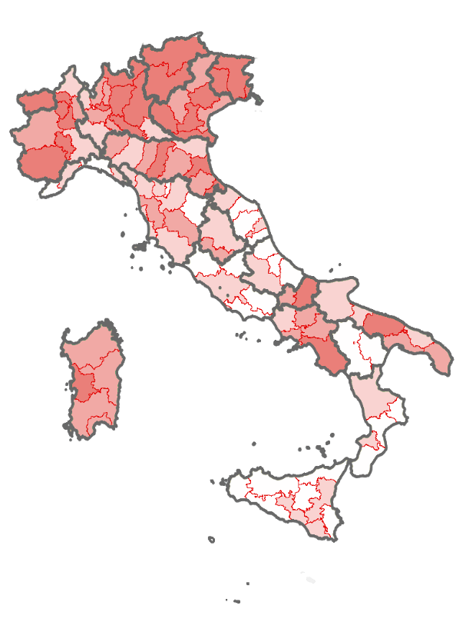
Le imprese coesive nei territori
Densità di imprese coesive nelle province e nelle regioni
BASSA
MEDIO-BASSA
MEDIO-ALTA
ALTA

Slide 12
Più imprese coesive nei territori coesivi
La quota % di imprese coesive è più elevata nei territori caratterizzati da maggior coesione sociale

Slide 13
più sociale nell’economia
le imprese non coesive con comportamenti pro-coesivi
In aggiunta alle imprese coesive ci sono una consistente parte di imprese che pur non avendo i requisiti per essere considerate tali attuano comportamenti pro-coesivi.
Si tratta di imprese che si impegnano:
NEL MIGLIORAMENTO DEL BENESSERE DEI LAVORATORI O DEL TERRITORIO: 31%
NEL FAVORIRE LA PARITÀ DI GENERE NELLA GESTIONE DELL’AZIENDA: 14%
NELLA PROMOZIONE DI INIZIATIVE CULTURALI - DONAZIONI, SPONSORIZZAZIONI, PARTNERSHIP CON ISTITUTI CULTURALI E INIZIATIVE CULTURALI: 7%
NELLA REDAZIONE DI BILANCIO SOCIALE: 5%
NELLA ATTENZIONE ALL’AMBIENTE: 19%
IMPRESE
COESIVE
IMPRESE COESIVE O CHE HANNO COMPORTAMENTI PRO-COESIVI: 88%
Indagine Centro Studi Tagliacarne, 2022
13

Slide 14
C
più economia nel sociale
le società di capitale non profit
+54,2%
(variazione tra 2016-2020)
14

